Slide 2
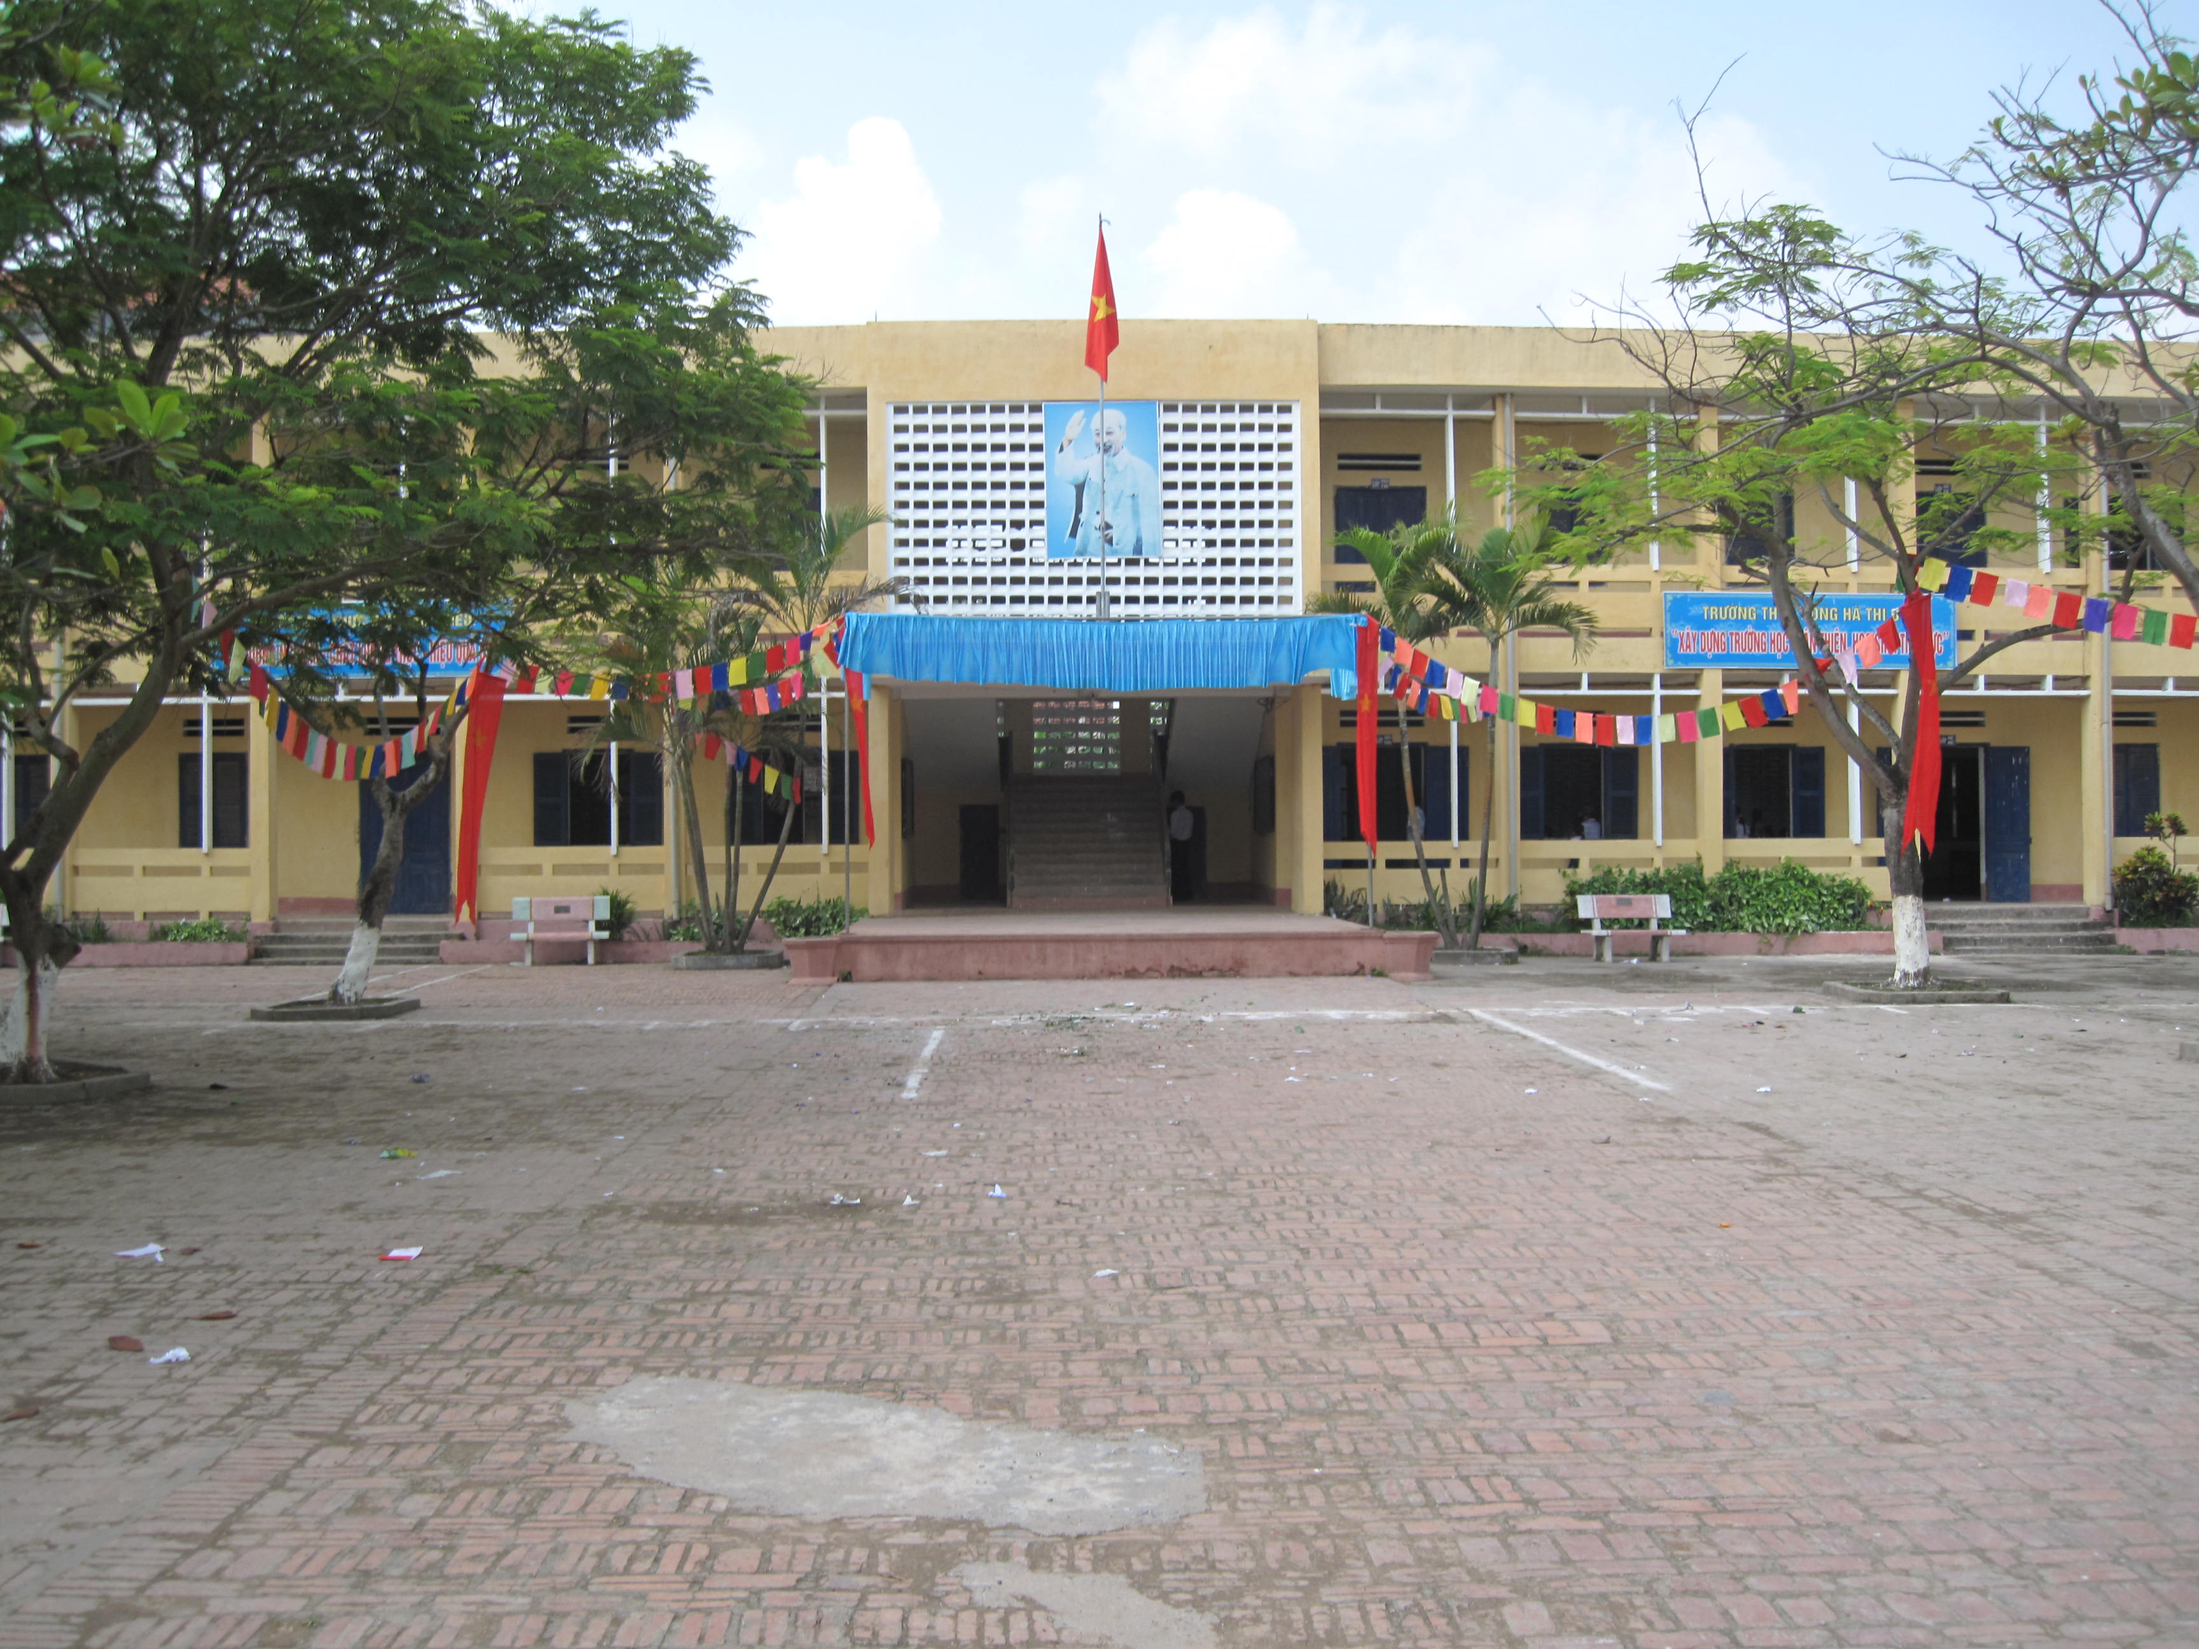
Trường THCS Cổ Bi
CHÚC CẢ LỚP MỘT GIỜ HỌC TÍCH CỰC
MÔN HÓA HỌC 9

Slide 3
KHỞI ĐỘNG
Câu 1: Cho các hợp chất vô cơ sau:
ZnO, HCl, Na₂CO₃, NaOH, H₂SO₄, SO₂, Fe₂O₃, K₂SO₄, Cu(OH)₂.
Hãy chỉ ra đâu là oxit, axit, bazơ, muối?

Slide 4
KHỞI ĐỘNG
Câu 1:
Cho các hợp chất vô cơ sau: ZnO, HCl, Na₂CO₃, NaOH, H₂SO₄, SO₂, Fe₂O₃, K₂SO₄, Cu(OH)₂. Hãy chỉ ra đâu là oxit, axit, bazơ, muối?
Trả lời:
Oxit | Axit | Bazơ | Muối
ZnO
SO₂
Fe₂O₃
HCl
H₂SO₄
NaOH
Cu(OH)₂
Na₂CO₃
K₂SO₄

Slide 5
Tiết 17-Bài 12:
MỐI QUAN HỆ GIỮA CÁC LOẠI HỢP CHẤT VÔ CƠ
I. Mối quan hệ giữa các loại hợp chất vô cơ:
OXIT BAZƠ
OXIT AXIT
+ Axit
+ Bazơ
+ Oxit axit
+ Oxit bazơ
(3)
(4)
+ H₂O
Phân hủy
MUỐI
+ H₂O
(2)
(5)
(1)
+ Bazơ
+ Bazơ
+ Axit
+ Axit
(9)
+ Oxit axit
+ Kim loại
(6)
+ Muối
+ Oxit bazơ
(8)
+ Muối
(7)
BAZƠ
AXIT

Slide 6
Tiết 17-Bài 12:
MỐI QUAN HỆ GIỮA CÁC LOẠI HỢP CHẤT VÔ CƠ
I. Mối quan hệ giữa các loại hợp chất vô cơ:
OXIT BAZƠ
OXIT AXIT
+ Axit
+ Bazơ
+ Oxit axit
+ Oxit bazơ
(3)
(4)
+ H₂O
Phân hủy
MUỐI
+ H₂O
(2)
(5)
(1)
+ Bazơ
+ Bazơ
+ Axit
+ Axit
(9)
+ Oxit axit
+ Kim loại
(6)
+ Muối
+ Oxit bazơ
(8)
+ Muối
(7)
BAZƠ
AXIT
Thảo luận nhóm: Nhóm 1 - 2 viết PTHH: 1, 2, 3,4,5
Nhóm 3 - 4 Viết PTHH: 6,7, 8,9

Slide 7
Bài 12
MỐI QUAN HỆ GIỮA CÁC LOẠI HỢP CHẤT VÔ CƠ
I. Mối quan hệ giữa các loại hợp chất vô cơ:
II. Những phản ứng hóa học minh họa:
1 - CaO + H₂O → Ca(OH)₂
tº
2 - Cu(OH)₂ → CuO + H₂O
3 - CaO + 2HCl → CaCl₂ + H₂O
CaO + CO₂ → CaCO₃
4 - Ca(OH)₂ + CO₂ → CaCO₃ + H₂O
SO₂ + Na₂O → Na₂SO₃
5 - SO₃ + H₂O → H₂SO₄
6 - H₂SO₄ + BaCl₂ → BaSO₄ + 2HCl

Slide 8
Bài 12 :
MỐI QUAN HỆ GIỮA CÁC LOẠI HỢP CHẤT VÔ CƠ
I. Mối quan hệ giữa các loại hợp chất vô cơ:
II. Những phản ứng hóa học minh họa:
7 - HCl + NaOH → NaCl + H₂O
2HCl + Zn → ZnCl₂ + H₂
2HCl + CuO → CuCl₂ + H₂O
HCl + AgNO₃ → AgCl + HNO₃
8 - 2NaOH + H₂SO₄ → Na₂SO₄ + 2H₂O
2NaOH + CO₂ → Na₂CO₃ + H₂O
2NaOH + CuSO₄ → Cu(OH)₂ + Na₂SO₄
9 - BaCl₂ + H₂SO₄ → BaSO₄ + 2HCl

Slide 9
Bài 12 :
MỐI QUAN HỆ GIỮA CÁC LOẠI HỢP CHẤT VÔ CƠ
I. Mối quan hệ giữa các loại hợp chất vô cơ:
II. Những phản ứng hóa học minh họa:
III. Bài tập:
Bài tập 1: (SGK- 41) Chất nào trong những thuốc thử sau đây có thể dùng để phân biệt dung dịch natri sunfat và dung dịch natri cacbonat:
A/ Dung dịch bari clorua.
D/ Dung dịch bạc nitrat.
B/ Dung dịch axit clohđric.
E/ Dung dịch natri hiđroxit.
C/ Dung dịch chì nitrat.
Giải thích và viết phương trình hóa học.

Slide 10
Bài tập 1: (SGK- 41) Chất nào trong những thuốc thử sau đây có thể dùng để phân biệt dung dịch natri sunfat và dung dịch natri cacbonat:
A/ Dung dịch bari clorua.
D/ Dung dịch bạc nitrat.
B/ Dung dịch axit clohđric.
E/ Dung dịch natri hiđroxit.
C/ Dung dịch chì nitrat.
Giải thích và viết phương trình hóa học.
Giải
- Thuốc thử B: Dung dịch HCl
- Vì chất tác dụng với dd HCl tạo ra bọt khí, chất đó là Na₂CO_{3.} Còn Na₂SO₄ không tác dụng với HCl
- PTHH: 2HCl + Na₂CO₃ → 2NaCl + CO₂↑ + H₂O

Slide 11
BT2/41(SGK):
a/ Cho những dung dịch sau đây lần lượt phản ứng với nhau từng đôi một, hãy đánh dấu (x) nếu có phản ứng xảy ra, dấu (o) nếu không phản ứng.
 | NaOH | HCl | H₂SO₄
CuSO₄
HCl
Ba(OH)₂
x
o
o
x
o
o
o
x
x
b/ Viết phương trình hóa học (nếu có).

Slide 12
BT2/41(SGK):
a/
 | NaOH | HCl | H₂SO₄
CuSO₄ | x | o | o
HCl | x | o | o
Ba(OH)₂ | o | x | x
b/ Phương trình hóa học:
CuSO₄ + 2NaOH → Cu(OH)₂↓ + Na₂SO₄
HCl + NaOH → NaCl + H₂O
Ba(OH)₂ + 2HCl → BaCl₂ + 2H₂O
Ba(OH)₂ + H₂SO₄ → BaSO₄↓ + 2H₂O

Slide 13
Bài 12
MỐI QUAN HỆ GIỮA CÁC LOẠI HỢP CHẤT VÔ CƠ
Bài tập 3: b)
Cu
(1)
CuO
(2)
Cu(OH)₂
(4)
(3)
(5)
CuCl₂
Phương trình hóa học:
t⁰
(1) 2Cu + O₂ → 2CuO
t⁰
(2) Cu(OH)₂ → CuO + H₂O
(3) CuO + 2HCl → CuCl₂ + H₂O
(4) CuCl₂ + 2NaOH → Cu(OH)₂↓ + 2NaCl
(5) Cu(OH)₂ + 2HCl → CuCl₂ + 2H₂O

Slide 14
Bài tập 4/41: Có những chất :Na₂O, Na, NaOH, Na₂SO₄, Na₂CO₃, NaCl.
a) Dựa mối quan hệ giữa các chất, hãy sắp xếp các chất trên thành một dãy chuyển đổi hóa học.
b) Viết các phương trình hóa học cho dãy chuyển đổi hóa học trên.
Giải:
a) Một số dãy chuyển đổi hóa học:
(1)
(2)
(3)
(4)
(5)
* Na  Na₂O  NaOH  Na₂CO₃ Na₂SO₄  NaCl
(1)
(2)
(3)
(4)
(5)
*NaCl Na  Na₂O  Na₂CO₃  Na₂SO₄ NaOH

Slide 15
Về Nhà
- Làm các bài tập 3b (SGK/41), Bài 1 ( sgk/43).
- Ôn tập các kiến thức về hợp chất vô cơ tiết sau luyện tập.
- Xem bài 13: Ghi tên bài, tiêu đề và kẻ 2 sơ đồ vào tập

Slide 16


